Slide 1
CAFFEINE UPDATE
Adriana Ceausescu 9 februarie 2010
Orange Concept Store

Slide 2
In prezentarea de azi:
- Ce inseamna Caffeine?
- Factori importanti in Google Caffeine.

Slide 3
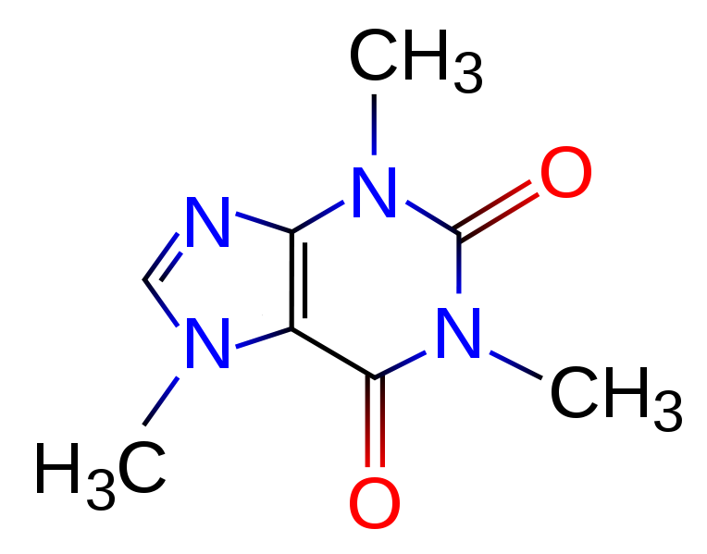
Ce inseamna “caffeine”?
- „Cafeina (sin. cofeină) este un alcaloid din grupa purinelor, care se se găseşte în cafea, ceai, nuci de cola, mate, guaraná şi cacao. Este unul dintre cei mai vechi stimulenţi naturali folosiţi de om.” - Wikipedia

Slide 4
Ce inseamna “caffeine”?
- Noul algoritm Caffeine de la Google.

Slide 5
Factori importanti in Google Caffeine.
1. Viteza de incarcare
2. Atentie la Link-urile rupte ( broken links )
3. Continutul sitului
4. Factorii onpage isi recapata importanta:
metatag-urile,densitatea cuvintelor cheie, tagurile alt, etc.

Slide 6
5. Continut proaspat si updatat
6. Varsta sitului
7. Linkuri de calitate catre alte situri
8. Real Time Search

Slide 7
Ip-uri pentru Google Caffeine
209.85.225.103
74.125.95.132
66.102.7.18
64.233.163.19
74.125.19.106
66.102.7.104
216.239.59.103
64.233.169.104
64.233.169.XX

Slide 8
Resurse:
- www.mattcutts.com/blog/google-caffeine-update
- Page Speed add-on pentu Mozzila, Chrome, etc.
Va multumesc!
P.S. Nu uitati de Sf Valentin!

